Slide 1
Årsregnskab 2024 – Kasserer – Vagn Sørensen

Slide 2
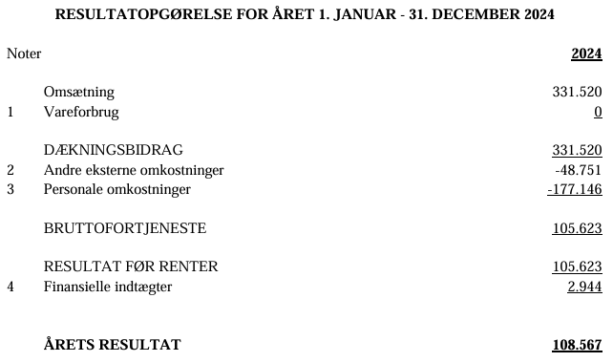
Årsregnskab 2024 – Kasserer – Vagn Sørensen

Slide 3
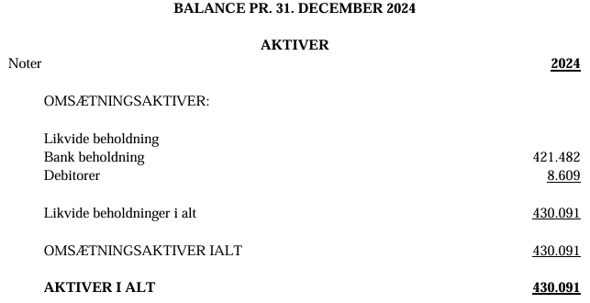
Årsregnskab 2024 – Kasserer – Vagn Sørensen

Slide 4
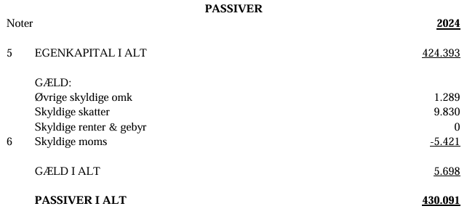
Årsregnskab 2024 – Kasserer – Vagn Sørensen

Slide 5
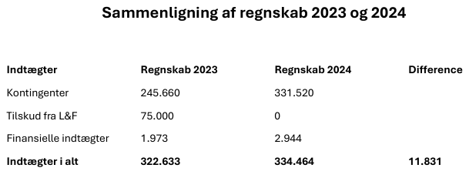
Årsregnskab 2024 – Kasserer – Vagn Sørensen

Slide 6
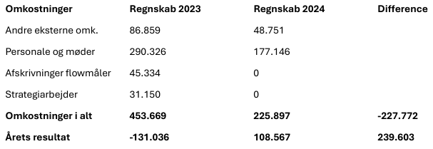
Årsregnskab 2024 – Kasserer – Vagn Sørensen

Slide 7
Årsregnskab 2024 – Kasserer – Vagn Sørensen

Slide 8
Årsregnskab – Kasserer -Vagn Sørensen

